Slide 1
Звуки д и д . Буквы Д д.

Slide 2
Речевая разминка.
Упражнение «Пятачок»
Упражнение «Конфетка»

Slide 3
Игра «Наоборот»
Дятел жил в дупле пустом
Дуб долбил, как долотом.
День долбил, два долбил-
Дырку в дубе он пробил.

Slide 4
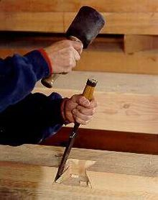
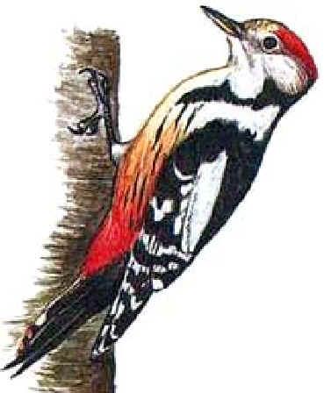
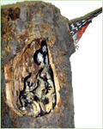
Что такое долото?
Где живёт дятел?
Что строит дятел?

Slide 5
Д д
Д д

Slide 6
дом дуб двор
домик дубок дворик
дым дубрава дворник
дымок дубовый.. дворовый..

Slide 7
У кого какой дом.
Около пруда росли два дуба. У одного дуба - дупло. Это – дом совы.
Под другим дубом – нора. Там дом крота.
На сук дуба Дима и Лида приладили домик из планок. А он кому?

Slide 8
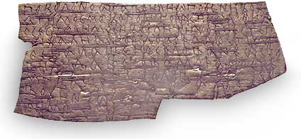
Дружба в делах помощница

